Slide 1

Tolerancia a la Corrupción
entre estudiantes de Latino America
SCPP 2022
Sociedad Chilena de Políticas Públicas
Enero 12
2022
Carrasco, D., PhD,
Centro de Medición MIDE UC
Pontificia Universidad Católica de Chile
Pavón, A., Ms.
School of Law
Universidad Alberto Hurtado
https://github.com/dacarras/schpp_2022_corr

Slide 2

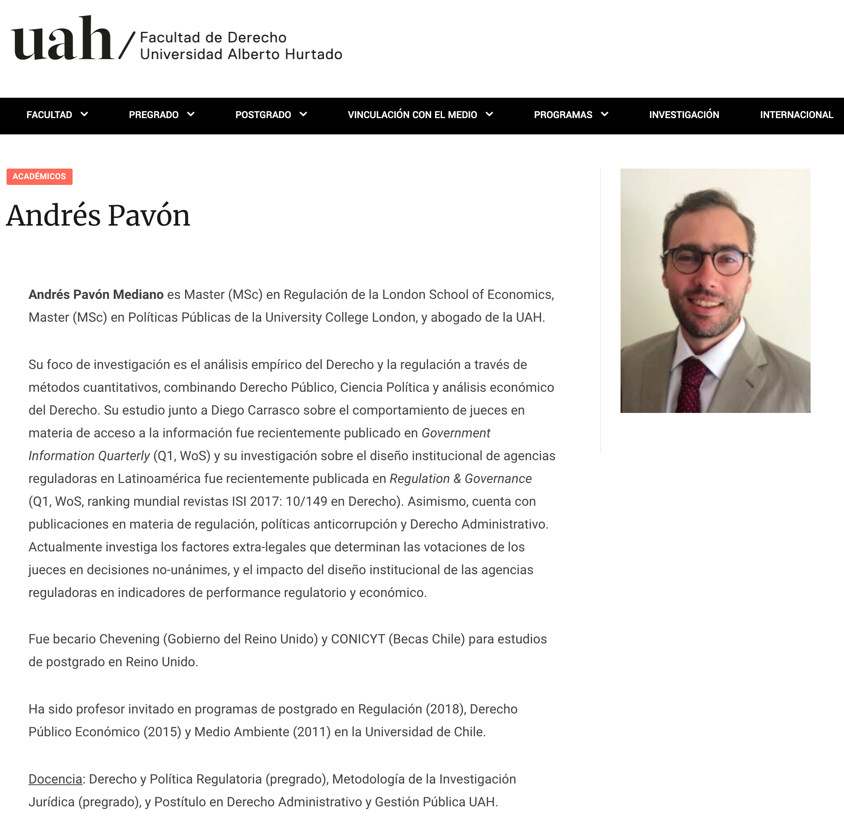
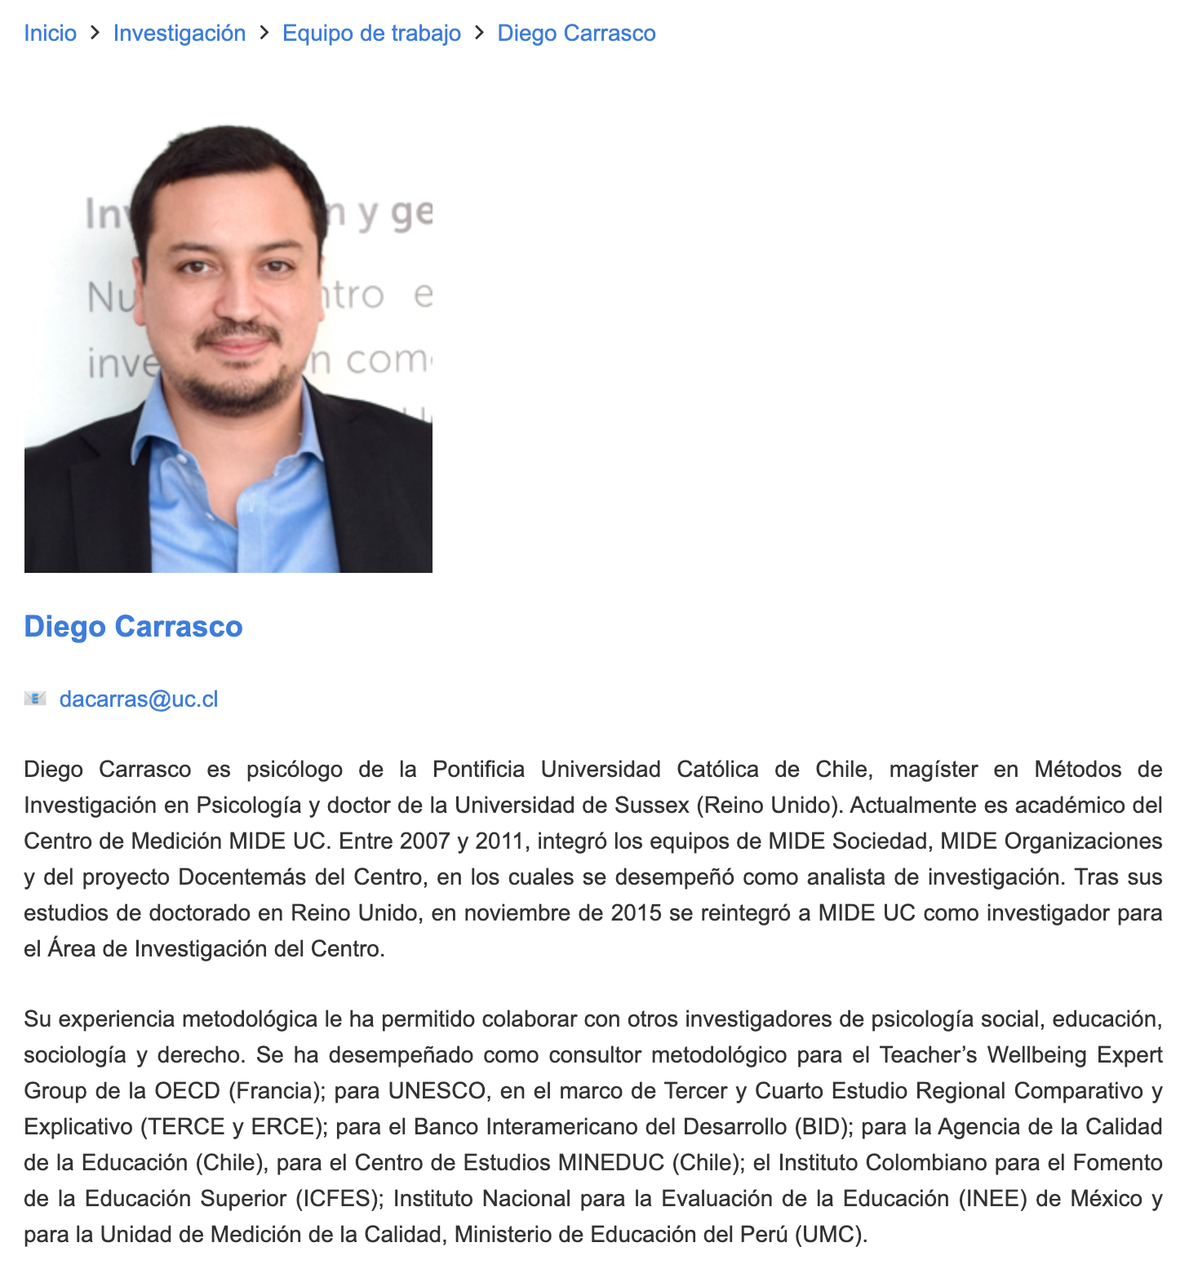
https://github.com/dacarras/schpp_2022_corr

Slide 3








intolerancia a la corrupción
corrupción
tolerancia a la corrupción
esfuerzos anticorrupción
Supuesto normativo
https://github.com/dacarras/schpp_2022_corr

Slide 4
Normas anticorrupción y educación cívica
Supuesto normativo
Algunas iniciativas de politicas públicas de Anticorrupcción operan bajo ciertos supuestos normativos (Graf, 2006; Rose-Ackerman & Palifka, 2016). En particular, las leyes de transparecia, asumen que los ciudadanos se involucraran en el escrutinio de las autoridades, lo que gatilla procesos de accountability sobre burócratas, y consecuentemente debiera frenar la corrupción.
Politicas públicas que descanzan en la participación ciudadana tienen menos chances de ser exitosas en sociedades con altos níveles de tolerancia a la corrupción, y bajo conocimiento cívico (Husted, 1999).
https://github.com/dacarras/schpp_2022_corr

Slide 5
Normas anticorrupción y educación cívica
¿Se encuentra alineado el curriculum escolar de los países latinoamericanos a este supuesto? No.
La implementación de los esfuerzos de anticorrupción requieren del involucramiento de la educación cívica, para preparar a los estudiantes para su futuro rol ciudadano (Rehren, 2008; Engel, 2009).
Sin embargo, el curriculum de la eduación cívica de los países latinoaméricanos carecen del enfasis requerido (Bascope, et al 2015; Cox, et al 2014). Hay una mayor cobertura a como los estudiantes han de relacionarse entre sí; y menos contenidos de como han de relacionarse con el estado y las autoridades; descuidando la enseñanza de que constituyen amenazas a la democracia, como la corrupción, nepotismo y la concentración de los medios de comunicación (Torney-Purta, 2004).
https://github.com/dacarras/schpp_2022_corr

Slide 6
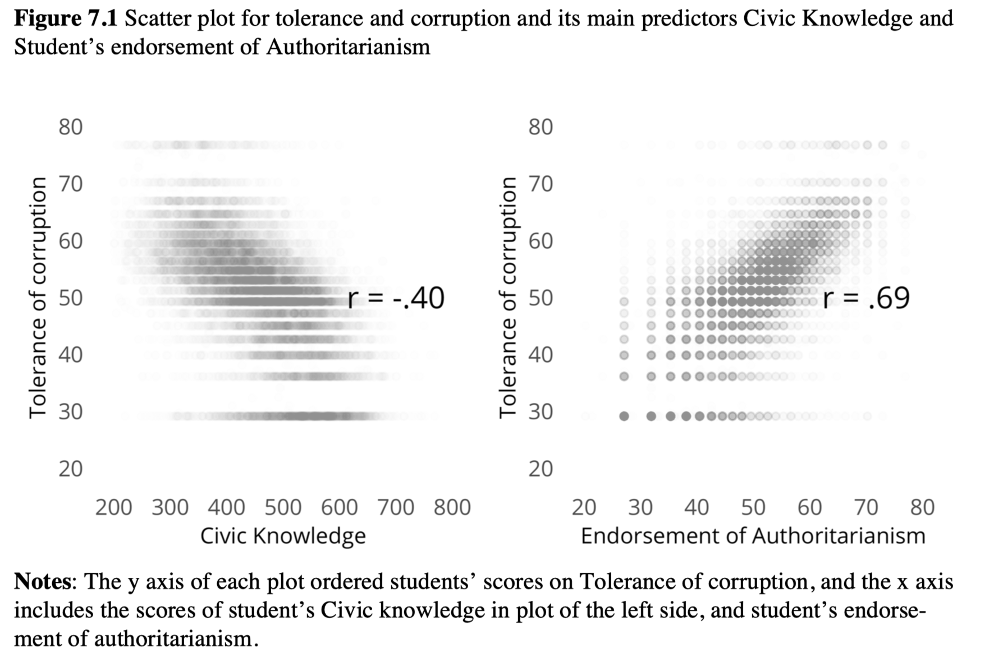
¿Cuáles son los predictores principales de la tolerancia a la corrupción?
Data source:
International Civic and Citizenship Study (ICCS) 2016, including representative samples of grade 8 students from Chile, Colombia, the Dominican Republic, Mexico, and Peru.
https://github.com/dacarras/schpp_2022_corr

Slide 7
La condena de los actos de corrupción requiere que los ciudadanos comprendan las instituciones políticas (Lavena, 2013), y las consecuencias de los actos de corrupción (Wang & Bernardo, 2017). Estudiantes con mayor sofisticación política (i.e., mayor conocimiento cívico) se encuentran mejor preparados para entender las consecuencias de la corrupción, y se encuentran mejor equipados para rechazar a los actos de corrupción de los servidores públicos (i.e. public officials).
¿Cuáles son los predictores principales de la tolerancia a la corrupción?
El autoritarismo, es una tendencia que consiste en apoyar a autoridades fuertes (Altmeyer, 1981), favoreciendo a la obediencia acrítica, y el respeto irrestricto a las autoridades (Duckitt, Bizumic, Krauss, & Heled, 2010). Estudios observacionales han encontrado que las personas que presentan mayores niveles de autoritarismo, también presentan mayores niveles de tolerancia a la corrupción (Wang & Bernardo, 2017). Complementariamente, estudios experimentales indican que las personas que adhieren en mayor medida al autoritarismo, son mas permisivas con las transgresiones éticas de las autoridades (Bocchiaro & Zimbardo, 2017; Son Hing, Bobocel, Zanna, & McBride, 2007).
El rechazo a la corrupción requiere de ciudadanos que evalúen críticamente a las autoridades (Pozzi, Fattori, Bocchiaro, & Alfieri, 2014).
https://github.com/dacarras/schpp_2022_corr

Slide 8
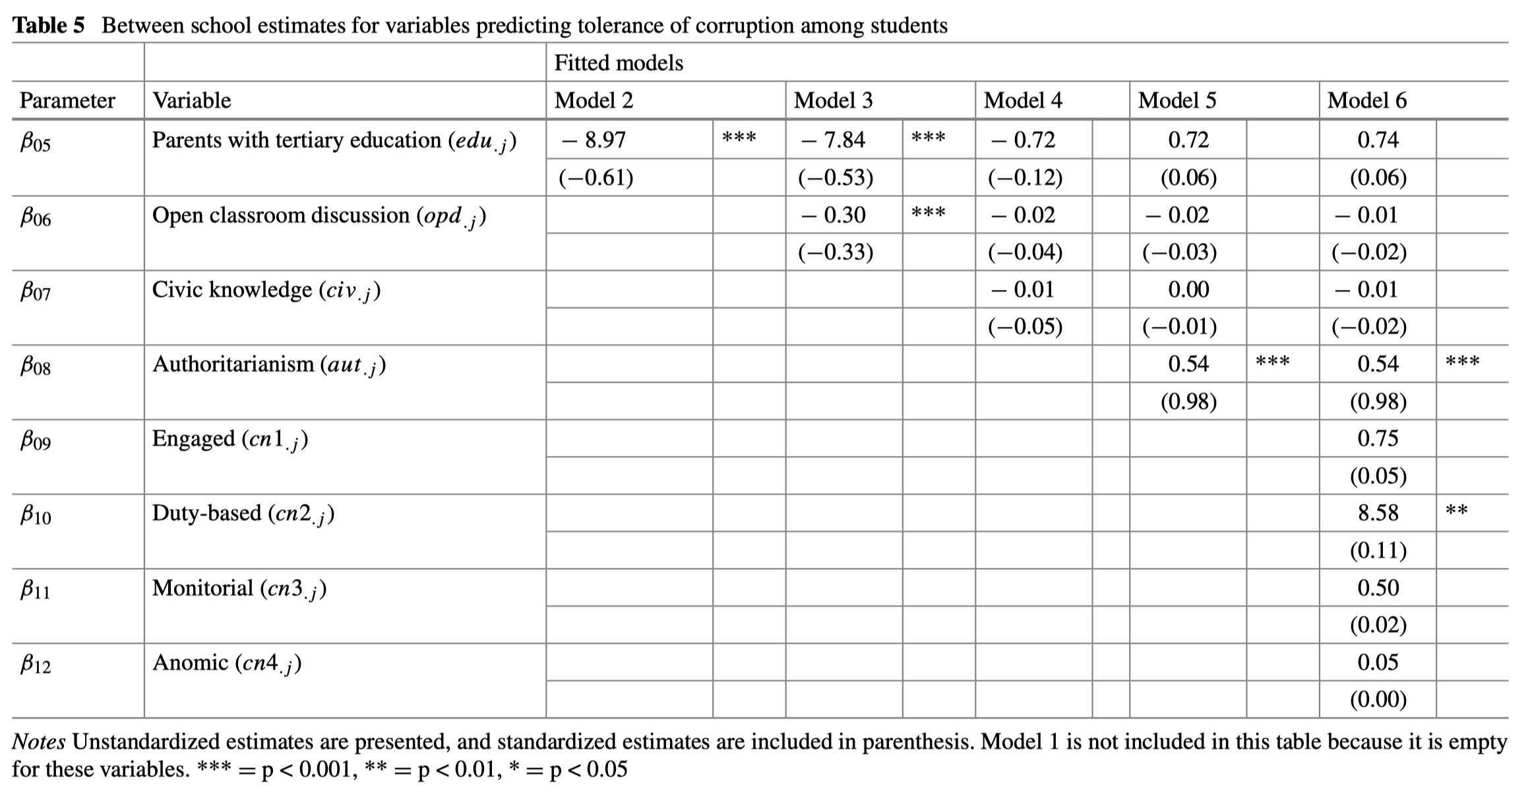
Cómo las escuelas pueden promover el apoyo a normas anticorrupción?
Modelo ajustado:
Modelo desagregado (Rights et al., 2019), incluyendo a los paises como efectos fijos.
Carrasco, D., & Pavón, A. (2021). Tolerance of corruption among students in Latin America. In Good Citizenship for the Next Generation. A Global Perspective Using IEA ICCS 2016 Data. Springer International Publishing. https://doi.org/10.1007/978-3-030-75746-5
Fuente de resultados
Carrasco, D., Banerjee, R., Treviño, E., & Villalobos, C. (2019). Civic knowledge and open classroom discussion: explaining tolerance of corruption among 8th-grade students in Latin America. Educational Psychology, 0(0), 1–21. https://doi.org/10.1080/01443410.2019.1699907
Open classroom y sus efectos indirectos hacia tolerancia a la corrupción
https://github.com/dacarras/schpp_2022_corr

Slide 9
Cómo las escuelas pueden promover el apoyo a normas anticorrupción?
El enfoque de tres pilares para combatir la corrupción consiste en la aplicación, prevención, y educación acerca de la corrupción (Marquette, 2007). En este enfoque la educación aumenta los niveles de conciencia acerca de la corrupción, mediante la diseminación de información, la promoción de normas sociales, y la enseñanza de habilidades para enfrentar a la corrupción (Keen, 2000).
La discusión abierta en la sala de clases, es un factor de efectividad escolar de la educación cívica conocido por promover el conocimiento cívico entre los estudiantes (Isac, Maslowski, Creemers, & van der Werf, 2014; Persson, 2015).
La discusión cívica promueve que los estudiantes articulen conocimiento, mediante preguntas y respuestas, facilitando la comprensión de controversias (Harris, 1996). Además, es un factor protector de la adhesión al autoritarismo (Hahn & Tocci, 1990).
La discusión abierta en la sala de clases, de temas sociales y políticos, previene de la tolerancia a la corrupción de forma indirecta: promueve el conocimiento cívico de los estudiantes, y previene de la adhesión al autoritarismo (Carrasco et al., 2020).
Si se espera que los estudiantes, participen como agentes de control para prevenir la corrupción a futuro, entonces se requiere que estas oportunidades de aprendizaje fueran accesibles para todos los estudiantes.
https://github.com/dacarras/schpp_2022_corr

Slide 10
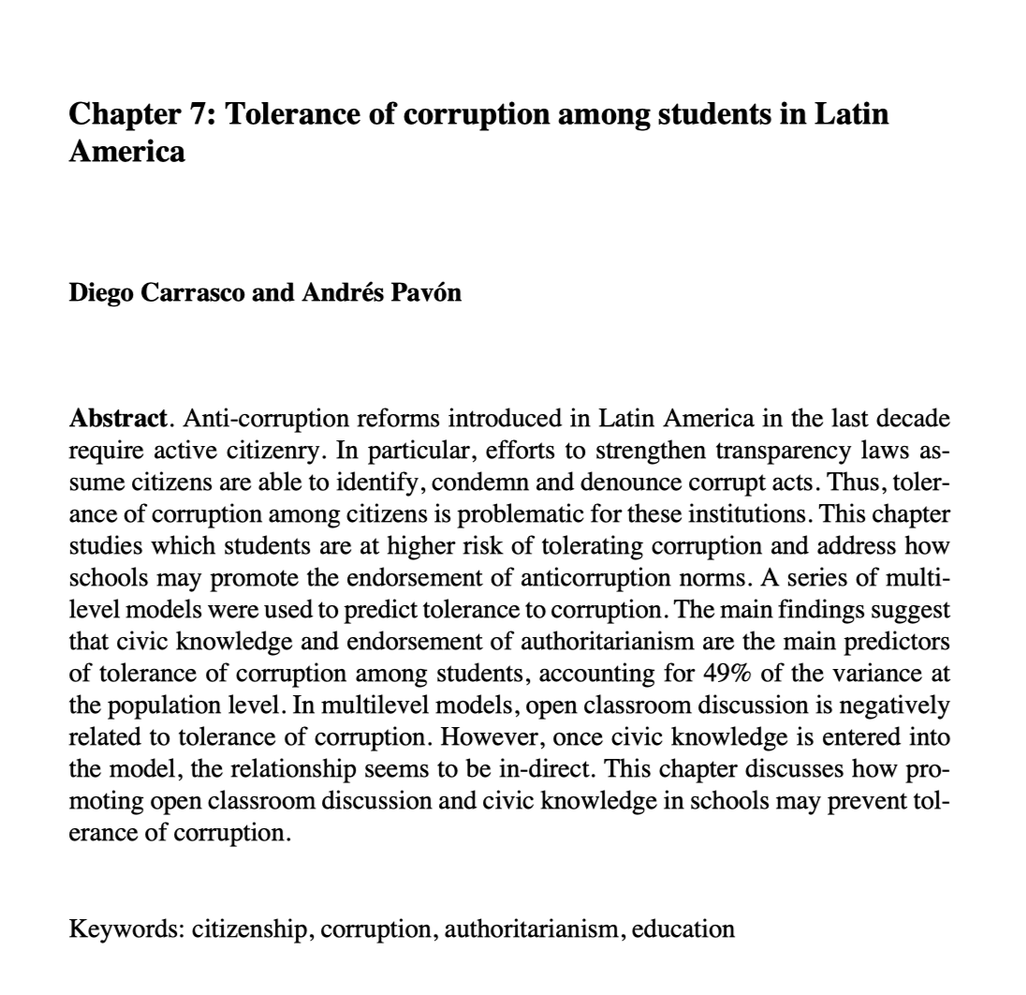
Muchas gracias!
References
Good Citizenship for the Next Generation
A Global Perspective Using IEA ICCS 2016 Data
Treviño, E.,
Claes, E.,
Kennedy, K.J.,
Carrasco, D.
Editors
https://www.springer.com/gp/book/9783030757458
https://github.com/dacarras/schpp_2022_corr

